Slide 1
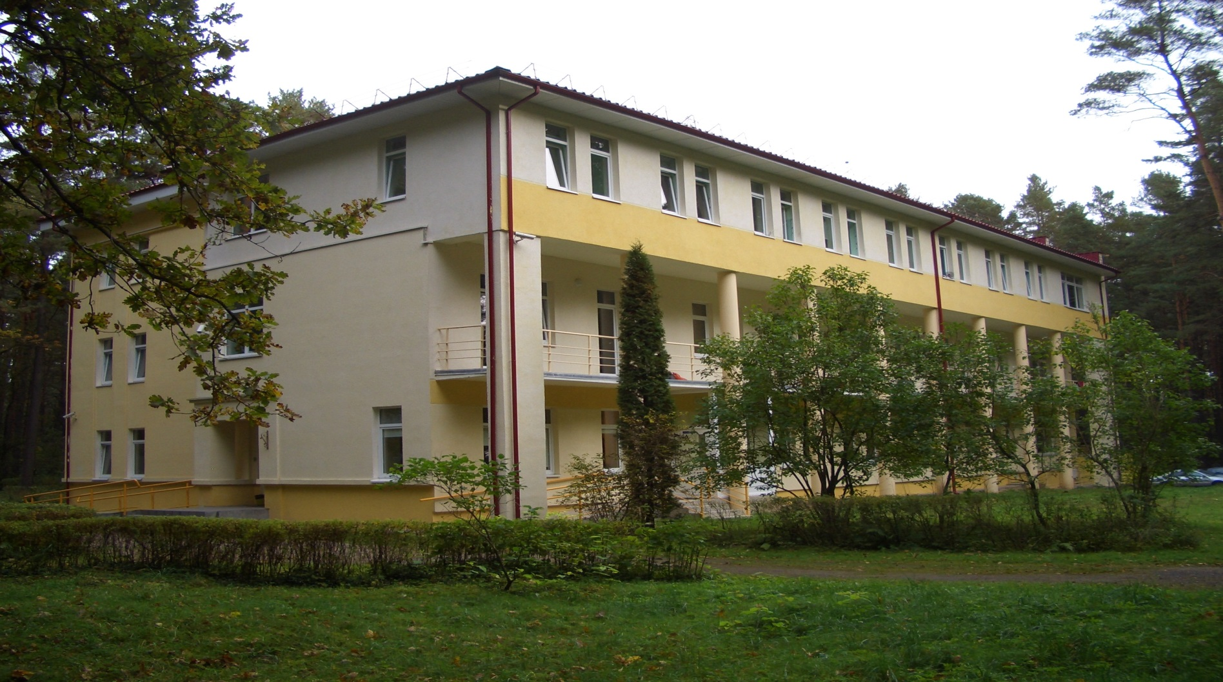
VšĮ Alytaus apskrities
tuberkuliozės ligoninė
2012m. VEIKLOS ATASKAITA

Slide 2
Ataskaitos turinys
Strategija
Struktūra
Darbuotojai
Teikiamos paslaugos
Medicininės veiklos rodikliai
Ekonominės – finansinės veiklos rodikliai
Projektai

Slide 3
Įstaigos strategija
Viešoji įstaiga Alytaus apskrities tuberkuliozės ligoninė yra specializuota gydymo įstaiga, teikianti antrines ambulatorines ir stacionarines sveikatos priežiūros paslaugas visiems Lietuvos Respublikos gyventojams.
Įstaigos veiklos rūšys, pagal Ekonominės veiklos rūšių klasifikatorių:
Ligoninių veikla – 86.10
Gydytojų specialistų veikla – 86.22
Medicinos laboratorijų veikla – 86.90.30.
Pagrindinis įstaigos veiklos tikslas – gerinti Lietuvos gyventojų sveikatą, siekiant sumažinti sergamumą plaučių tuberkulioze bei mirtingumą dėl jos.
Įstaigos misija - teikti kokybiškas ir saugias sveikatos priežiūros paslaugas visiems plaučių tuberkulioze sergantiems Lietuvos Respublikos gyventojams, o taip pat asmenims, kuriems teismo nutartimi taikomas priverstinis gydymas.
Strateginiai tikslai:
Sukurti efektyviai veikiančią ligoninės struktūrą;
Pacientams teikti kokybiškas, saugias ir prieinamas sveikatos priežiūros paslaugas;
Rekonstruoti administracinį - ūkinį pastatą;
Nugriauti avarinius nenaudojamus pastatus, sutvarkyti ir aptverti tvora ligoninės teritoriją;
Įrengti privažiavimo kelius, transporto parkavimo aikšteles ir šaligatvius;
Sukurti patrauklų ligoninės įvaizdį.

Slide 4
Įstaigos struktūra
ADMINISTRACIJA
BENDRAS PERSONALAS
AMBULATORIJA
  Priėmimo kabinetas
  Procedūrinis kabinetas
  Radiologijos kabinetas
  Mikroskopijų laboratorija
STACIONARAS 55 lovos
  I-III postai
  Priėmimo kabinetas
  Klinikinės fiziologijos kabinetas
  Bronchoskopijų kabinetas
  Maisto priėmimo punktas
ŪKIO EKSPLOATACIJOS PERSONALAS

Slide 5
Darbuotojų skaičius
Eil. Nr. | Struktūrinis padalinys | Etatinė pareigybė | 2011-12-31 |  | 2012-12-31
 |  |  | Etatai | Fiziniai asmenys | Etatai | Fiziniai asmenys
1 | Administracija |  | 3,0 | 3 | 3,25 | 3
2 | Bendras personalas |  | 7,0 | 8 | 9,0 | 10
3 | Ambulatorija | Gydytojas | 2,5 | 3 | 2,5 | 3
 |  | Bendr. prakt. slaug. | 2,0 | 2 | 2,0 | 2
 |  | Laborantas | 2,0 | 2 | 2,0 | 2
 |  | Valytojas | 0,75 | 1 | 0,75 | 1
 |  | Medic. biologas | 0,25 | 1 | 0,25 | 1
4 | Stacionaras | Gygydojas | 6,75 | 6 | 8,25 | 7
 |  | Bendr. prakt. slaug. | 17,0 | 16 | 17,5 | 16
 |  | Valytojas | 5,0 | 5 | 5,0 | 5
5 | Ūkio eksploatacijos personalas | Darbininkai | 6,0 | 5 | 6,25 | 6
Iš viso: |  |  | 52,25 | 52 | 56,75 | 56

Slide 6
Darbuotojų vidutinis darbo užmokestis 2012 m.
 | 2011metai |  | 2012 metai
 | Vid. fizinių asmenų skaičius per mėnesį | Vieno darbuot. vidutinis darbo užmokestis per mėnesį litais | Vid. fizinių asmenų skaičius per mėnesį | Vieno darbuot. vidutinis darbo užmokestis per mėnesį litais
Iš viso: | 49 | 2120 | 52 | 2323
Tame skaičiuje:
Gydytojai | 9 | 2937 | 9 | 3609
Kiti specialistai su aukštuoju išsilavinimu | 4 | 3057 | 5 | 2670
Slaugytojai | 18 | 2181 | 17 | 2278
Kiti specialistai su spec. viduriniu išsilavinimu | 6 | 2245 | 9 | 2149
Kitas personalas | 12 | 1277 | 12 | 1408

Slide 7
Personalo darbo užmokesčio dinamika
2008 – 2012 m.

Slide 8
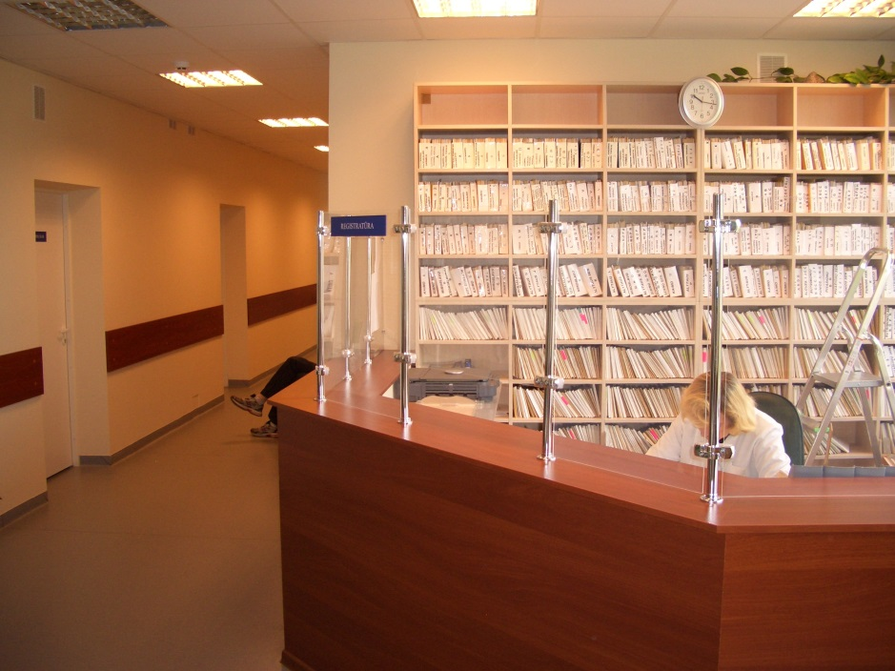
Teikiamos paslaugos
Įstaigos tikslams įgyvendinti įstaigai išduota asmens sveikatos priežiūros licencija, suteikianti teisę verstis asmens sveikatos priežiūros veikla ir teikti šias paslaugas:
adresu Naujoji g. 48, Alytuje, antrinės ambulatorinės sveikatos priežiūros:
  pulmonologijos, radiologijos
  bendrosios praktikos slauga
  laboratorinės diagnostikos.

Slide 9
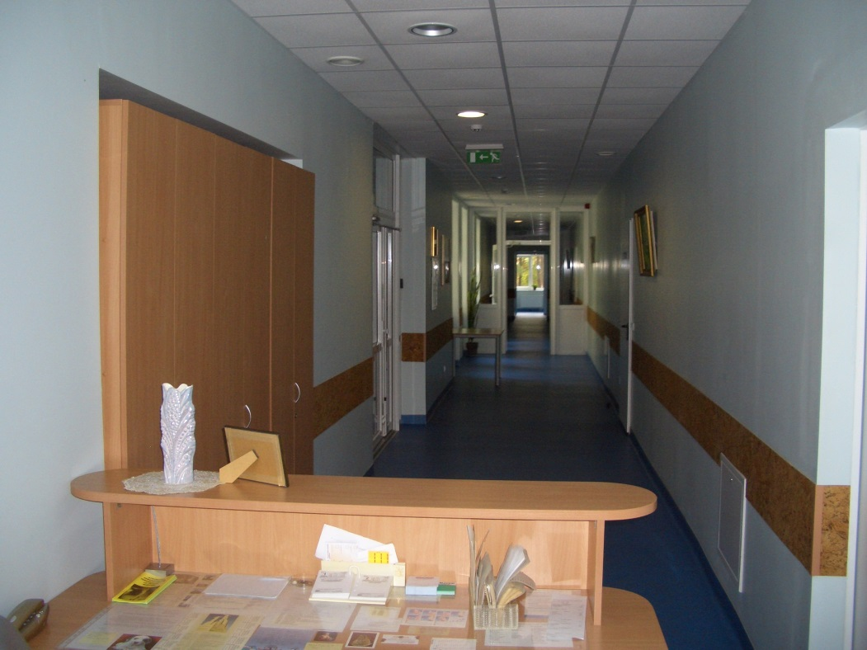
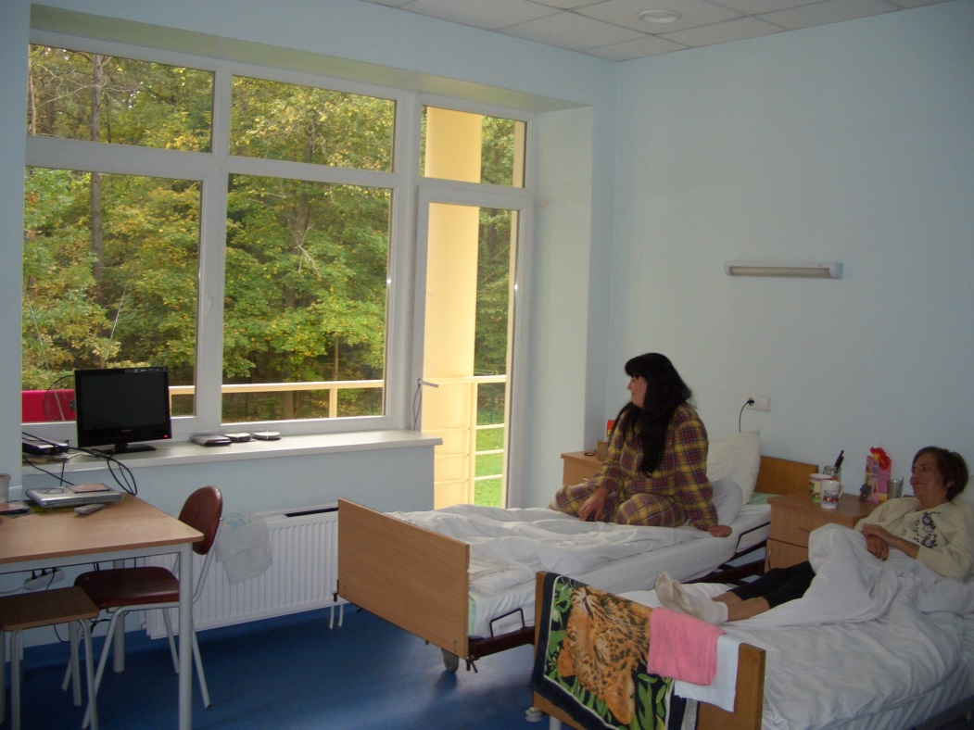
Stacionarinės paslaugos
adresu Sanatorijos g. 51, Alytuje, antrinės stacionarinės sveikatos priežiūros:
  Suaugusiųjų tuberkuliozės II

Slide 10
Suteikta ambulatorinių paslaugų
Veiklos rodikliai
Paslaugų rūšis | 2011 m. | 2012 m.
Pulmonologas | 1996 | 1864
Radiologas | 1669 | 1525
Pulmonologo (kai atliekama bronchoskopija) | 11 | 12
Viso: | 3676 | 3401
Tuberkuliozės ambulatorijoje ataskaitiniais metais sumažėjo gydytojų konsultacijų skaičius. Įtakos konsultacijų mažėjimui turėjo tai, kad tris mėnesius senas rentgeno aparatas buvo keičiamas nauju. Teikiamų paslaugų kokybei tai neįtakojo, tačiau sumažėjo pajamos už konsultacijas ir mokamas paslaugas.

Slide 11
Atliktų mikroskopinių tyrimų skaičius 2012 m.
Įstaigos pavadinimas | 2011 m. |  | 2012 m.
 | Tyrimų skaičius | Iš jų TM (+) | Tyrimų skaičius | Iš jų TM (+)
Alytaus tub. ligoninės stacionaras | 1055 | 287 | 782 | 228
Alytaus tub. ligoninės ambulatorija | 541 | 75 | 537 | 66
VšĮ Varėnos ligoninė | 105 | 4 | 84 | 2
VšĮ Alytaus poliklinika | - | - | 6 | -
VšĮ Druskininkų ligoninė | 3 | - | 1 | -
VšĮ Lazdijų sveikatos centras | 15 | - | - | -
Iš viso: | 1719 | 366 | 1410 | 296

Slide 12
Stacionarinės paslaugos
Pagal Valstybinės ligonių kasos ligų apmokėjimo rūšis, tuberkuliozės susirgimai priskiriami ilgalaikiam gydymui.
Duomenys pagal ligų gydymo profilius
Ligų gydymo profilis ir paslaugos kodas | 2011 metais įvykdyta lovadienių | 2012 metais įvykdyta lovadienių | Palyginimas 2011/2012 m. (+/-)
Tuberkuliozė I-2 2446 | 931 | 428 | -503
Tuberkuliozė II-1 2447 | 4020 | 3282 | -738
Tuberkuliozė II-2 2448 | 2160 | 3546 | +1386
Tuberkuliozė II-3 2449 | 4923 | 4806 | -117
Tuberkuliozė II-4 2450 | 7960 | 10065 | +2105
Iš viso: | 19994 | 22127 | +2133

Slide 13
Stacionarinės paslaugos įvykdyta lovadinių

Slide 14
Teismo nutartimi gydytų pacientų skaičius pagal savivaldybes
Teismo nutartimi gydytų pacientų skaičius
Savivaldybė |  | 2010 m. | 2011 m. | 2012 m.
1 | Anykščių raj. | 1 | - | -
2 | Alytaus m. | 1 | 1 | 1
3 | Alytaus raj. | 1 | - | -
4 | Ignalinos raj. | - | 1 | 1
5 | Kauno raj. | 1 | - | -
6 | Molėtų raj. | 1 | - | 1
7 | Pakruojo raj. | 1 | 4 | -
8 | Panevėžio m. | 1 | - | 4
9 | Pasvalio raj. | 1 | 1 | 3
10 | Radviliškio raj. | - | 2 | -
11 | Šiaulių m. | 1 | 2 | 3
12 | Šiaulių raj. | 1 | 2 | 4
13 | Šilalės raj. | 1 | 1 | 1
14 | Šilutės raj. | - | - | 1
15 | Trakų raj. | 1 | - | 2
16 | Vilniaus m. | - | - | 4
Iš viso: |  | 12 | 14 | 25
Lovadieniai |  | 1382 | 1742 | 3133

Slide 15
Stacionaro lovų funkcionavimo rodikliai 2010 - 2012 m.
Metai | Vid. lovų skaičius | Gulėjo ligonių | Lovadieniai | Lovos funkcionavimas dienomis | Stac. lovų fondo panaud. % | Lovos apyvarta
2010 | 55 | 152 | 18475 | 335,9 | 92,02 | 2,76
2011 | 55 | 161 | 19994 | 363,5 | 99,5 | 2,92
2012 | 55 | 160 | 22127 | 402,3 | 110,2 | 2,9
Vidutinė gydymo trukmė ir gulėjimo laikas 2010 - 2012 m.
Metai | Išrašyti + mirę | Mirusių lig.sk. | Lovadieniai | Vidutinė gulėjimo trukmė
2010 | 152 | 14 | 18475 | 121,5
2011 | 161 | 8 | 19994 | 124,1
2012 | 160 | 16 | 22127 | 138,3

Slide 16
Stacionaro lovų funkcionavimo dinamika 2010-2012 m.

Slide 17
Ekonominė - finansinė veikla
VŠĮ Alytaus apskrities tuberkuliozinė ligoninė licencijuotai veiklai vykdyti disponuoja ilgalaikiu materialiuoju ir nematerialiuoju, trumpalaikiu turtu ir atsargomis.
Eksploatuojamas panaudos teise gautas ilgalaikis turtas:
Turto grupės pavadinimas | Turto vertė 2011 m. | Turto vertė 2012 m. | Palyginimas 2011/2012 m. (+/-)
SAM panaudos ir pasaugos teise perduotas naudoti turtas
-pastatai, statiniai -medicininė įranga -kitas mat. turtas (ūkinis inventorius) -kompiuterinė technika -nematerialus turtas -trumpalaikis med. inventorius -transportas | 6 404 493 106 773 1 235 3 160 1 595 874 7 926 | 6 404 493 706 570 1 235 3 160 1 595 874 0 | +599 797 -7 926
Viso: | 6 526 056 | 7 117 927 | +591871
Alytaus miesto savivaldybės panaudos teise perduotas turtas
medicininė įranga | 10 500 | 10 500
Žemė 4,1957 ha | 1 390 000 | 1 390 000
VšĮ Respublikinės tuberkuliozės ir infekcinių ligų ligoninės perduotas turtas
kitas materialus turtas (ūkinis inventorius) | 3981 | 3981

Slide 18
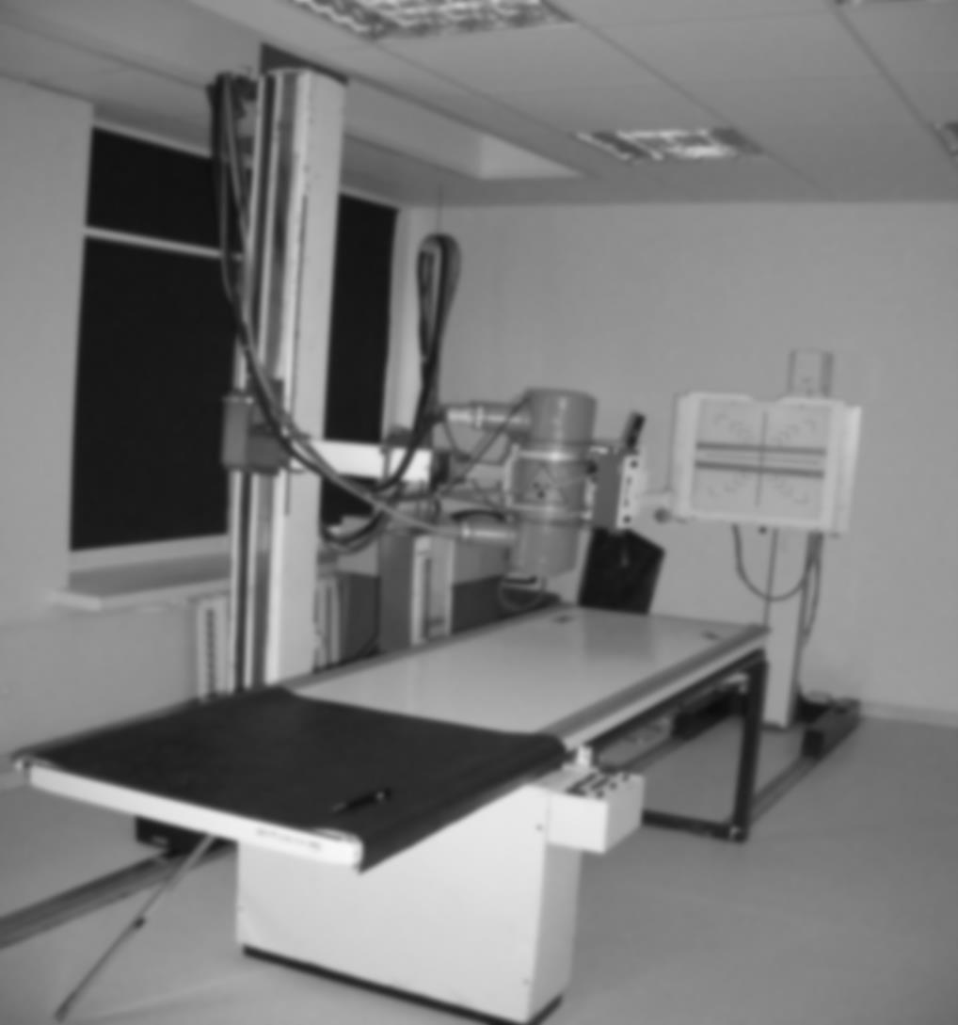
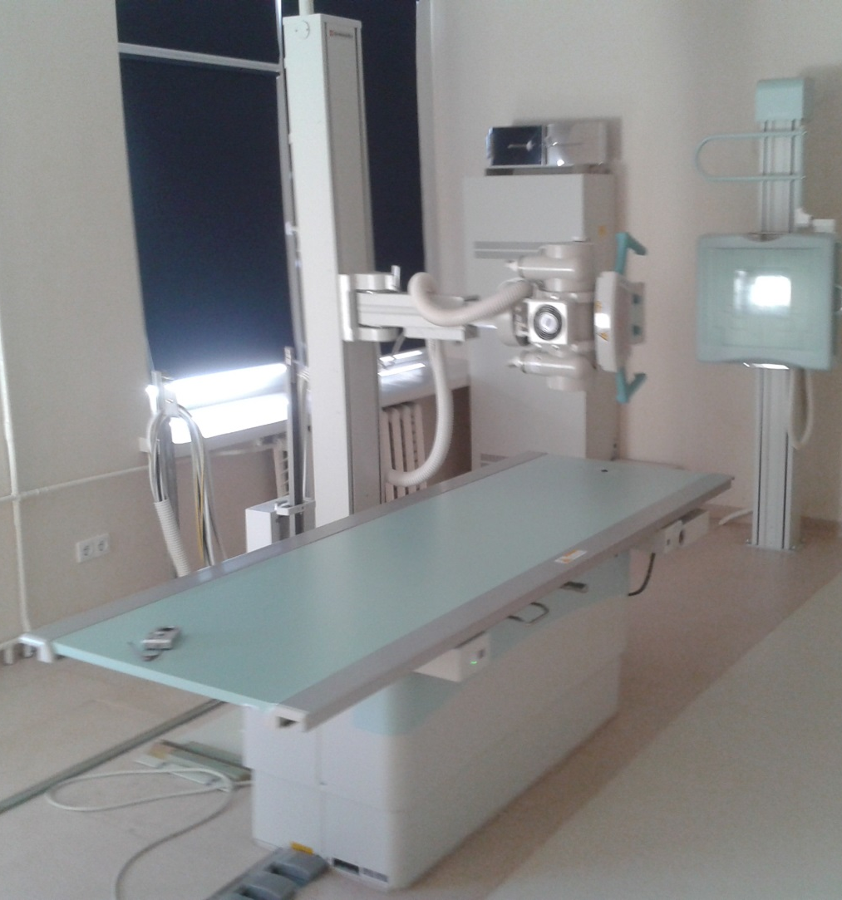
Įsigytas turtas.
Įgyvendinant investicijų projektą „Viešosios įstaigos Alytaus apskrities tuberkuliozės ligoninės rentgeno aparato įsigijimas“, pagal panaudą gautas rentgeno aparatas RADSpeed MF, kurio vertė 599 797 Lt. (ilgalaikis materialus turtas)
Senas rengeno aparatas
Naujas rengeno aparatas

Slide 19
VšĮ Alytaus apskrities tuberkuliozės ligoninės nuosavas turtas.
VšĮ Alytaus apskrities tuberkuliozės ligoninėje turto, pajamų ir sąnaudų apskaita tvarkoma, taikant dvejybinį įrašą. Visos ūkinės operacijos ir ūkiniai įvykiai pagrįsti apskaitos dokumentais, kurie surašomi ūkinės operacijos ir ūkinio įvykio metu arba jiems pasibaigus ar įvykus.
Rodikliai | Likutinė vertė praėjusių finansinių metų pabaigoje 2011-12 31 LT | Likutinė vertė finansinių metų pabaigoje 2012-12 31 LT
Medicininė įranga, prietaisai, įrankiai ir įrengimai | 33 135 | 17 018
Mašinos ir įrengimai | 36 690 | 33 905
Kitas materialus turtas (ūkinis inventorius, baldai biuro įranga) | 28 165 | 38 831
Transporto priemonės | 24 667 | 56 554
Kiti statiniai | 116 994 | 113 534
Iš viso: | 239 651 | 259 842
Įsigytas turtas.
2012 metais įstaiga įsigijo 6 kompiuterius, lengvąjį automobilį Škoda Octavia Elegance, televizorius, daugiafunkcinis kopijavimo aparatas.
Nurašytas turtas.
2012 metais nurašytas susidėvėjęs, sugedęs ir neremontuotinas ilgalaikis materialus turtas: transporto priemonė Audi 80, įsigijimo vertė 17 804 Lt, likutinė vertė 0,00 Lt. biuro įranga (kompiuteris, spausdintuvas, kopijavimo aparatas) kurių bendra įsigijimo vertė 11 094 Lt, likutinė vertė 0,00 Lt, kitas ūkinis inventorius bendra įsigijimo vertė 2 661 Lt, likutinė vertė 0,00 Lt, medicininis inventorius bendra įsigijimo vertė 110 084 Lt. likutinė vertė 0,00 Lt.

Slide 20
Nematerialus ilgalaikis turtas
Rodikliai | Likutinė vertė praėjusių finansinių metų 2011-12-31 LT | Likutinė vertė finansinių metų pabaigoje 2012-12-31 LT
Programinė įranga | 4272 | 3318
Kitas nematerialus turtas
Iš viso: | 4272 | 3318
2012 metais nupirktas nematerialus turtas buhalterinė programa „Agnum“ . Įsigijimo kaina 3 075 Lt.
Įstaigos trumpalaikis turtas (atsargos)
Rodikliai | Likutinė vertė praėjusių finansinių metų 2011-12-31 LT | Likutinė vertė finansinių metų pabaigoje 2012-12-31 LT
Medikamentai | 19 578 | 30 592
Medžiagos | 2 747 | 5 241
Kuras | 8 711 | 3 330
Iš viso: | 31 036 | 39 163
Atsargomis laikomas įstaigos trumpalaikis turtas, kuris sunaudojamas pajamoms uždirbti per vienerius metus arba per vieną įtaigos veiklos ciklą. 2012 metais nupirkta inventoriaus už 21 064 litus ( baldai, darbo kostiumai darbininkams, drabužiai ligoniams (pižamos), rankšluosčiai, biuro įranga (monitorius, telefono aparatai, spausdintuvai, kitas ūkinis inventorius(dulkių siurbliai, vežimėliai valytojoms ir kt.)

Slide 21
Kitas trumpalaikis turtas
Rodikliai | Likutinė vertė praėjusių finansinių metų 2011-12-31 LT | Likutinė vertė finansinių metų 2012-12-31 LT
Išankstiniai mokėjimai ir būsimų laikotarpių sąnaudos | 1 806 | 6 589
Per vienerius metus gautinos sumos už paslaugas, naudojamą ir parduotą turtą | 435 872 | 311 148
Pinigai ir pinigų ekvivalentai | 559 096 | 604 819
Iš viso: | 996 774 | 922 556
Išankstinių apmokėjimų sumas sudaro apmokėjimas už spaudos prenumeratą 2013 metams, būsimų laikotarpių sąnaudų sumas sudaro 2012 metų pabaigoje į apskaitą įtraukta sąnaudos už transporto, pacientų žalos atlyginimo civilinės atsakomybės draudimas tenkantis 2013 metams. Gautinos sumos už paslaugas, naudojamą turtą, parduotas prekes sudaro TLK įsiskolinimas už paslaugas 309 035 Lt., kitų juridinių asmenų skolos už suteiktas medicinines paslaugas 1 769 Lt. ir kt. 2012 metų gruodžio 31 d. piniginės lėšos bankų sąskaitose ir kasoje sudarė 604 819 Lt. Terminuotų indėlių įstaiga neturi.

Slide 22
Gautos įstaigos lėšos
Sveikatos priežiūros paslaugos | 2012 metai (Lt) | 2011 metai (Lt) | Palyginimas 2011/2012 m. (+/-)
Pagrindinės veiklos pajamos iš PSDFL | 2 900 753 | 2 905 954 | -5 201
Iš kitų juridinių ir fizinių asmenų: | 19 324 | 20 411 | -1 087
Finansavimo pajamos iš kitų šaltinių | 102 112 | 86 362 | +15 750
Finansinės investicinės lėšos (palūkanos už turimas lėšas banke) | 628 | 384 | +244
Iš viso pajamų: | 3 022 817 | 3 013 111 | +9 706

Slide 23
Įstaigos pajamų pagal finansavimo šaltinius struktūra

Slide 24
Įstaigos sąnaudos pajamos uždirbti 2012 metais
Darbo užmokestis | 2012 metai (Lt) | Panaud.% nuo pajamų | 2011 metai (Lt) | Panaud. % nuo pajamų
Darbo užmokestis | 1 477 297 | 48,9 | 1 310 974 | 43,5
Socialinio draudimo įmokos | 456 839 | 15,1 | 405 972 | 13,5
Amortizacinės ilgalaikio turto sąnaudos | 44 669 | 1,5 | 98 649 | 3,3
Darbuotojų kvalifikacijos kėlimas | 960 | 0,03
Komunalinių paslaugų: šildymo, elektros energijos, ryšių, šalto vandens, šiukšlių išvežimo | 126 236 | 4,1 | 121 986 | 4,0
Transporto išlaikymo sąnaudos | 24 507 | 0,8 | 21 690 | 0,7
Paprasto remonto, patalpų eksploatacinės išlaidos, medicininės aparatūros remontas priežiūra, lifto priežiūra remontas | 84 455 | 2,8 | 98 383 | 3,3
Nuomos sąnaudos | 1 587 | 0,05 | 1 620 | 0,1
Medžiagos ligonių gydymui, patalpų eksploatacijai (medikamentai, ūkinės, dezinfekcinės) | 369 560 | 12,2 | 231 318 | 7,7
Kitų paslaugų sąnaudos: laboratoriniai tyrimai, gydytojų konsultacijos, ligonių maitinimo , patalynės skalbimo, patalpų apsaugos, pacientų transportavimo, civilinės atsakomybės draudimas už padarytą žalą pacientams, patalpų dezinfekcijos ir kt. | 386 055 | 12,8 | 344 739 | 11,4
Pagrindinės veiklos kitos sąnaudos: įmokos į garantinį fondą, spaudiniai, blankai, kanceliarinės prekės, pašalpos darbuotojams, banko aptarnavimo paslaugos ir kt. | 28 668 | 1,06 | 16 673 | 0,5
Finansinės investicinės veiklos sąnaudos: palūkanos už ilgalaikę paskolą, delspinigiai |  |  | 665 | 0,02
Iš viso: | 3 000 833 | 99,34 | 2 652 669 | 88,02

Slide 25
Pagrindinės veiklos sąnaudų struktūra

Slide 26
Pagrindinės veiklos sąnaudos
Lyginant su 2011 metų ataskaitiniu laikotarpiu 11,32% padidėjo įstaigos sąnaudos. Tam įtakos turėjo vidutinio darbo užmokesčio didėjimas, kuro, medžiagų, paslaugų kainų kilimas bei išlaidos už suteiktas virš sutartines ir neapmokėtas sveikatos priežiūros paslaugas.
2012 metais atlikta rentgeno kabineto remonto darbai – 57 820 Lt., karšto vandens šilumokaičių remonto darbai – 4 308 Lt., pagrindinio gydomojo korpuso plastikinių langų ir durų remontas 2 199 Lt. ir kt.
Visi pirkimai (prekės, darbai ir paslaugos) vykdomi CVP IS priemonėmis ir per CPO. Su paslaugų ir prekių tiekėjais sudaromos sutartys, numatant įstaigai palankius 45–60 dienų apmokėjimo terminus.
Autotransporto degalų sunaudojimo normų nustatymą ir nurašymą reglamentuoja direktoriaus įsakymu patvirtinta automobilių naudojimo tvarka, parengta vadovaujantis pavyzdinėmis taisyklėmis.

Slide 27
Sąnaudos valdymo išlaidoms
Pagrindinės veiklos sąnaudos | 3000833 Lt.
Valdymo išlaidos | 150862 Lt.
T. sk. vadovo darbo užmokestis | 92236 Lt.
*kitų įstaigos vadovui išmokų 2012 m. nebuvo
Išlaidų kolegialių organų nariams ir kitoms narių išmokoms nebuvo
Valdymo išlaidos nuo bendrų sąnaudų | 5,15%

Slide 28
2012 metų įstaigos ekonominės - finansinės veiklos rezultatas
Viešosios įstaigos Alytaus apskrities tuberkuliozės ligoninės dalininkas (steigėjas) yra Lietuvos Respublikos Sveikatos apsaugos ministerija. Dalininko kapitalas įstaigos finansinėje apskaitoje sudarė 39 783 litus. Dalininko kapitalas nepakito ir ataskaitiniais 2012 metais.
Nuosavo kapitalo rodikliai balanse | Ataskaitinio laikotarpio suma (2012 metai) | Praėjusio ataskaitinio laikotarpio suma (2011 metai)
Dalininkų kapitalas | 39 783 | 39 783
Rezervas
Ankstesnių metų veiklos rezultatas | 834 275 | 473 833
Ataskaitinių metų veiklos rezultatas | 21 984 | 360 442
Iš viso: | 896 042 | 874 058

Slide 29
Finansinių įsipareigojimų būklė
2012-12-31
Rodikliai | Skolos ar jų dalys, apmokėtinos:
Mokėtinų sumų skaidymas pagal rūšis | Per vienerius finansinius metus | Po vienerių metų, bet ne vėliau kaip per penkerius metus
Finansinės skolos: - kredito įstaigoms
Skolos tiekėjams | 37 649
Su darbo santykiais susiję įsipareigojimai (įmokos sodrai) | 51 274
Kitos mokėtinos sumos ir trumpalaikiai įsipareigojimai (nepanaudotų atostogų rezervas) | 151 766
Iš viso: | 240 689

Slide 30
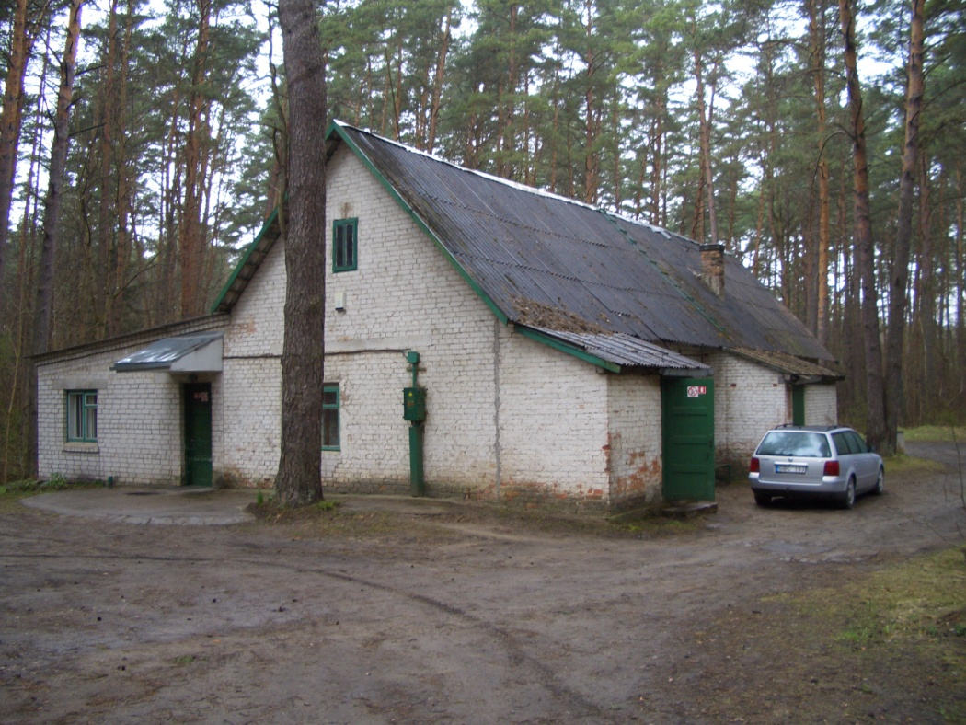
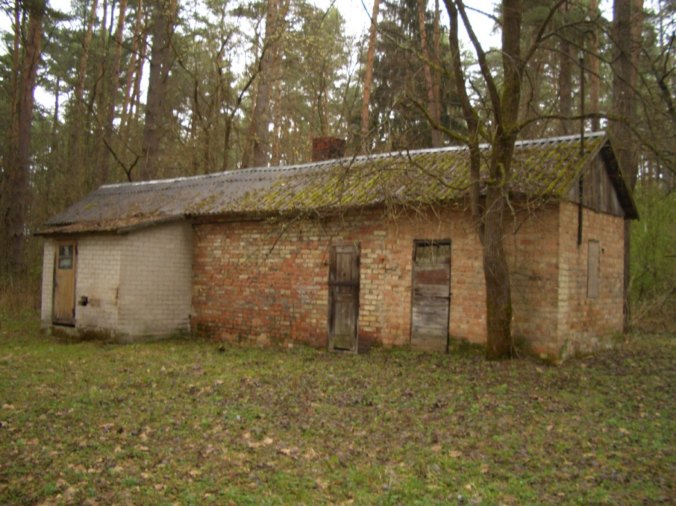
VšĮ Alytaus apskrities tuberkuliozės ligoninės avarinių pastatų nugriovimas ir teritorijos aptvėrimas
Projektai
Griautinas avarinis pastatas
Rekonstruotinas avarinis administracijos-ūkio pastatas

Slide 31
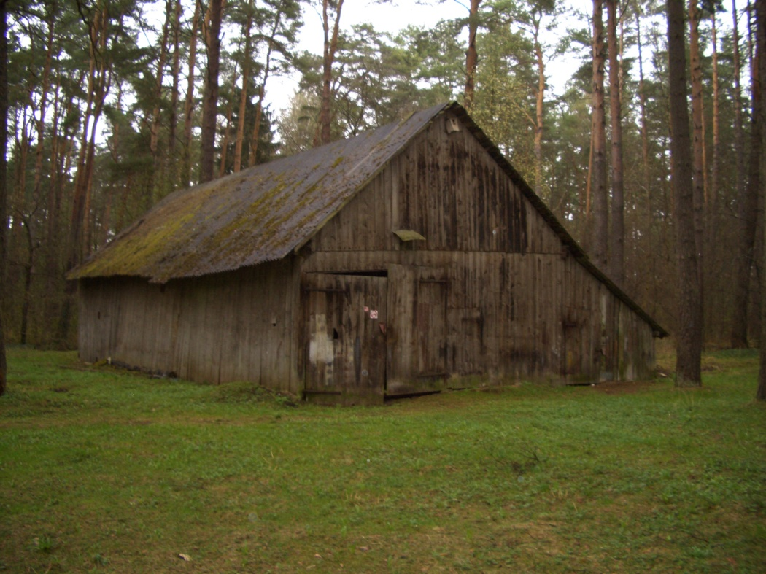
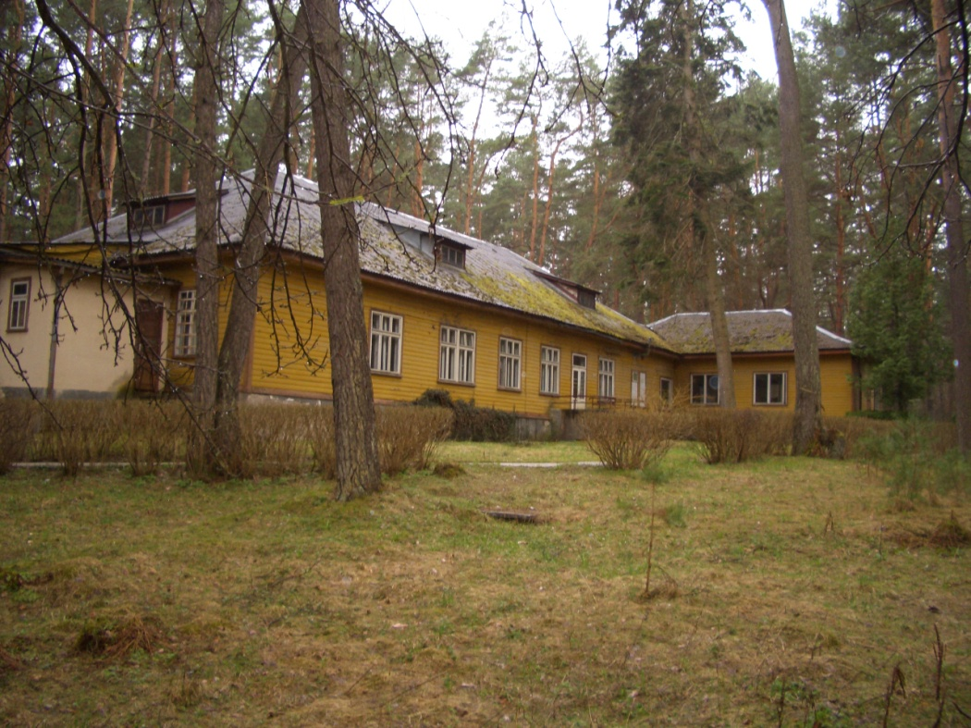
VšĮ Alytaus apskrities tuberkuliozės ligoninės avarinių pastatų nugriovimas ir teritorijos aptvėrimas
Griautini avariniai pastatai

Slide 32
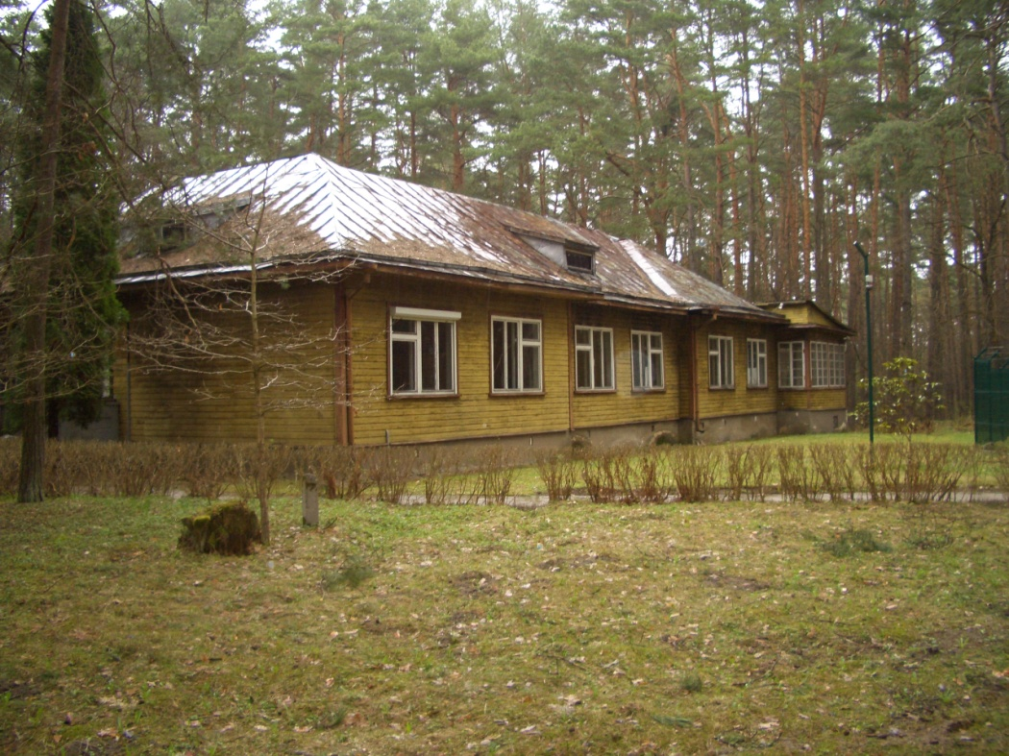
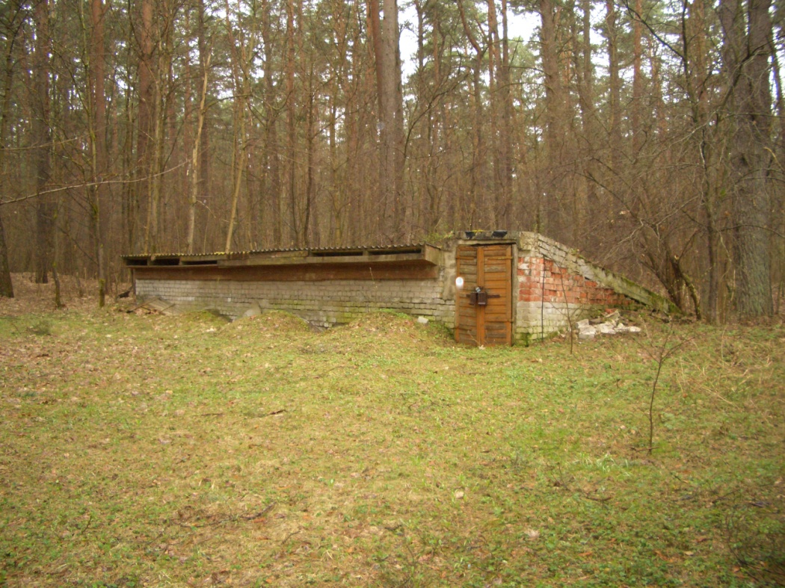
VšĮ Alytaus apskrities tuberkuliozės ligoninės avarinių pastatų nugriovimas ir teritorijos aptvėrimas
Griautini avariniai pastatai

Slide 33
Baigiamosios nuostatos
Grynasis finansinių metų pelnas sudaro 0,7 %. visų pajamų. VšĮ Alytaus apskrities tuberkuliozės ligoninė 2012 m. už suteiktas sveikatos priežiūros paslaugas iš Privalomojo sveikatos draudimo fondo gavo 96 % pajamų, 0,7 % pajamų sudaro lėšos, uždirbtos teikiant paslaugas kitoms gydymo įstaigoms ir gyventojams neapdraustiems privalomuoju sveikatos draudimu, 3,3 % kitų šaltinių finansavimo pajamos. Finansiniam rezultatui įtakojo balo vertės atstatymas nuo metų pradžios iki 0,92 centų.
Viršsutartinių paslaugų suteikta Panevėžio TLK zonos gyventojams už 110 297 litus, Vilniaus TLK zonos gyventojams už 234 499 litus, kai balo vertė lygi 0,92 ct. Šios paslaugos liko neapmokėtos.
VŠĮ Alytaus apskrities tuberkuliozės ligoninė 2012 metais dirbo pelningai, finansinių metų veiklos rezultatas 21 984 Lt pelno;
- 2012 metais balo vertė padidinta iki 0,92 cento, todėl įstaigos finansinė būklė išlieka stabili, be įsiskolinimų. Vykdomas finansinių resursų ir materialinių išteklių taupymo planas;
- 2011 metais nebuvo gauta nė vieno rašytinio gyventojų skundo dėl teikiamų paslaugų kokybės ar medicininės etikos ir deontologijos principų pažeidimo.

Slide 34

Dėkoju už dėmesį

